Slide 1
지노리듬 플러스 웹사이트 리뉴얼
http://plus.genorhythm.com/
고객사 1차 목표 일정: 6/7 or 6/8
개발 방식: 반응형 웹
내부 작업 순서
디자인: 페이지 단위로 공유
퍼블: PC기준으로 1차 완료 / 서비스 오픈 후에 모바일(반응형) 작업

Slide 2
지노리듬 플러스 > 제품소개
지노리듬 플러스 (logo image)
재품소개 ㅣ 검사항목 ㅣ 사용안내 ㅣ 참고문헌
이제, 당신의 건강관리에 Plus!
진화된 유전자 검사, 지노리듬 Plus가 함께 합니다.
지노리듬Plus는 타액 만으로 간편하게 샘플을 채취하여 유전적 특성을 분석하는
진화된 DTC(Direct to Consumer) 유전자 검사 서비스입니다
영양 / 운동 / 뷰티 등 총 45개 항목(52개 세부항목)의 유전자 분석 서비스를 제공하고 있으며
건강 관련 유전자 정보를 분석하여 개인별 건강관리 프로그램을 통해 ,
운동 실행 및 영양 처방 모니터링을 통해 맞춤형 피드백을 경험하실 수 있습니다.
홈 헬스케어 전문기업 세라젬과의 협력을 통해 맞춤형 분석 서비스 ‘세라체크DNA‘로도 출시되었으며
세라젬의 건강관리 전문가 HC(Healing Consultant)를 통한 정기적 ∙ 맞춤형 건강관리 프로그램을 제공합니다
Image
제품 이미지는 별도로 없으므로, 스탁이미지 활용
고객사 요청 Image Tone&Mood
: Active & Scientific
Footer

Slide 3
지노리듬 플러스 > 검사항목
지노리듬 플러스 (logo image)
재품소개 ㅣ 검사항목 ㅣ 사용안내 ㅣ 참고문헌
지노리듬+는 총 45개 항목(52개 세부항목)의
유전자 결과를 제공합니다.
Nutrition
영양소
Health
건강
Fitness
운동
Beauty
피부
icon
icon
icon
icon
비타민 C 농도
비타민 D 농도
코엔자임Q10 농도
마그네슘 농도
아연 농도
철 저장 및 농도
칼슘 농도
아르기닌 농도
타이로신 농도
베타인 농도
식욕-배고픔
식욕-정서적 식욕
포만감
단맛 민감도
쓴맛 민감도
짠맛 민감도
체질량지수
콜레스테롤(LDL)
콜레스테롤(HDL)
혈당
혈압
카페인 대사
중성지방농도
퇴행성 관절염증 감수성
멀미
비만
요산치
체지방율
골질량
복부비만
수면습관/시간
아침형, 저녁형 인간
알코올 대사
근력운동 적합성
지구력운동 적합성
단거리 질주 능력
근육발달능력
발목 부상 위험도
악력
유산소운동 적합성
(심폐지구력)
유산소운동 적합성
(심폐지구력 발달 반응)
운동에 의한 체중감량효과
체중감량 후 체중회복
가능성(운동)
체중감량 후 체중회복
가능성(식단관리)
피부노화
모발 굵기
원형 탈모
색소침착
기미/주근깨
기미/주근깨(자외선 반응)
피부염증
튼살/각질
검사항목 자세히 보기
검사항목 자세히 보기
검사항목 자세히 보기
검사항목 자세히 보기
Footer

Slide 4
지노리듬 플러스 > 검사항목 > 검사항목 자세히 보기
지노리듬 플러스 (logo image)
재품소개 ㅣ 검사항목 ㅣ 사용안내 ㅣ 참고문헌
각 항목 선택 시 세부 내용 팝업
각 내용은 다음 페이지 참고
Nutrition
영양소
지노리듬+는 총 45개 항목(52개 세부항목)의
유전자 결과를 제공합니다.
항목 | 항목 설명
Nutrition
영양소
Health
건강
Fitness
운동
Beauty
피부
icon
icon
icon
icon
비타민 C 농도
비타민 D 농도
코엔자임Q10 농도
마그네슘 농도
아연 농도
철 저장 및 농도
칼슘 농도
아르기닌 농도
타이로신 농도
베타인 농도
식욕-배고픔
식욕-정서적 식욕
포만감
단맛 민감도
쓴맛 민감도
짠맛 민감도
체질량지수
콜레스테롤(LDL)
콜레스테롤(HDL)
혈당
혈압
카페인 대사
중성지방농도
퇴행성 관절염증 감수성
멀미
비만
요산치
체지방율
골질량
복부비만
수면습관/시간
아침형, 저녁형 인간
알코올 대사
근력운동 적합성
지구력운동 적합성
단거리 질주 능력
근육발달능력
발목 부상 위험도
악력
유산소운동 적합성
(심폐지구력)
유산소운동 적합성
(심폐지구력 발달 반응)
운동에 의한 체중감량효과
체중감량 후 체중회복
가능성(운동)
체중감량 후 체중회복
가능성(식단관리)
피부노화
모발 굵기
원형 탈모
색소침착
기미/주근깨
기미/주근깨(자외선 반응)
피부염증
튼살/각질
검사항목 자세히 보기
검사항목 자세히 보기
검사항목 자세히 보기
검사항목 자세히 보기
Footer

Slide 5
지노리듬 플러스 > 검사항목 > Nutrition
항목 | 항목 설명
비타민 C 농도 | 비타민C는 수용성 비타민으로 식품을 통해 섭취해야만 하는 비타민입니다. 콜라겐의 합성, 항산화 기능, 면역 기능에 중요한 역할을 하기 때문에 건강 유지와 피부관리에 중요한 역할을 합니다.
비타민 D 농도 | 비타민 D는 피부가 태양의 자외선을 받으면 체내에서 합성되는 비타민 입니다. 하루에 최소 20분 이상은 햇빛을 쐬어줘야 하지만, 실내생활이 많은 현대의 한국인 대부분은 비타민 D가 부족한 것으로 나타나고 있습니다. 비타민 D의 부족은 뼈와 근육의 약화, 우울증, 염증과 통증 등과 관련되어 있습니다.
코엔자임Q10 농도 | 코엔자임 Q10은 세포내 미토콘드리아에 분포하는 항산화제로 활성산소를 무력화시키는 역할을 합니다. 신체 세포가 에너지를 생산하는데도 중요한 역할을 합니다. 심혈관계의 건강과 피부 건강, 신경 퇴행성 질환 완화, 운동능력 증가에 효과적인 것으로 알려져 있습니다.
마그네슘 농도 | 마그네슘은 근육의 이완과 신경계통의 흥분을 진정시키는 역할을 하는 무기질로, 스트레스 완화에 효과적입니다. 에너지의 생성과 영양대사, 신경전도, 뼈와 치아의 형성에도 관련되어 있습니다. 부족한 경우 눈밑떨림과 근육의 경련, 불안과 수면장애가 나타날 수 있습니다.
아연 농도 | 아연은 100종 이상의 효소 및 조효소의 구성원소입니다. 단백질과 탄수화물의 대사와 인슐린 생성, 생식기능 관련 대사를 포함한 신체의 주요 대사과정의 조절에 관여하고 있습니다. 부족한 경우 쉽게 감기에 걸리고, 피로감이 지속되며, 성장과 발달, 기분의 급격한 변화가 나타날 수 있습니다. 스트레스 완화에도 효과적입니다.
철 저장 및 농도 | 철은 혈액에서 산소를 운반하는 적혈구 속 헤모글로빈을 구성하는 무기질 입니다. 근육에 에너지를 생성해주는 역할을 하는 마이오글로빈을 구성하며, 뇌의 신경신호를 전달하는 호르몬 생성에 관여하기도 합니다. 부족한 경우 두통, 탈모, 피로, 성장지연과 쉽게 숨이차고 창백해지는 빈혈증상이 나타날 수 있습니다.
칼슘 농도 | 뼈와 치아의 구성요소인 칼슘은, 신체 조직에 신경신호를 전달하는 역할도 합니다. 근육의 활성, 스트레스 저항력, 뇌 기능, 혈압 조절 등 많은 생리현상에 관여하고 있습니다. 칼슘이 부족한 경우 골다공증 위험 증가, 근육 경련, 관절염, 감정조절의 어려움, 기억력 저하 등이 나타날 수 있습니다.
아르기닌 농도 | 아르기닌은 체내에서 합성이 가능한 아미노산의 일종이지만, 임산부와 성장기 어린이, 중환자 등 상황에 따라 필수아미노산으로 분류됩니다. 혈유의 조절부터 면역, 생식기능, 성장호르몬 촉진 등의 역할을 하기 때문입니다. 나이가 들어갈수록 보충의 필요성이 높아지는 영양소이기도 합니다.
타이로신 농도 | 타이로신은 신경전달물질을 생성하는 아미노산의 일종입니다. 스트레스 호르몬, 갑상선 호르몬, 멜라닌 생성 등에 관여합니다. 스트레스를 관리하고 만성피로를 예방하기 위해 필요한 영양소입니다.
베타인 농도 | 베타인은 수용성 비타민인 콜린에 의해 생성되는 아미노산입니다. 동맥경화의 원인으로 작용하는 호모시스테인 농도를 조절하는 역할을 갖고 있습니다. 또한, 혈당의 조절과 간 해독 작용 촉진, 체지방 감소 및 근육생성에 도움이 되는 영양소 입니다.
식욕-배고픔 | 몸에 에너지가 부족할 때 우리의 몸은 '배고픔'이라는 신호를 통해 부족한 에너지를 보충하고자 합니다. 공복상태에는 '그렐린'이라고 불리는 호르몬이 분비되면서 뇌 시상하부의 섭식중추가 '배고픔'이라는 신호를 발생시키게 됩니다.
식욕-정서적 식욕 | 스트레스를 받았을 때 군것질을 하거나, 배가 고프지 않더라도 음식 냄새를 맡으면 배가 고픈 느낌을 받고는 합니다. 이렇게 신체적인 필요에 의해 생기는 식욕이 아닌, 감정적인 상황이나 주변 환경에 의해 발생되는 식욕을 '가짜 식욕' 또는 '정서적 식욕'이라 합니다.
포만감 | 포만감이란 배가 부른 느낌입니다. 식사를 통해 충분한 음식을 섭취한 뒤에는 CCK와 렙틴 호르몬이 분비되고, 이 두 호르몬이 뇌의 시상하부에 위치한 포만중추에서 '배부름'이라는 신호를 발생시키게 합니다. 이를 통해 우리는 음식 섭취를 절제하게 됩니다.
단맛 민감도 | 단맛은 인간이 느낄 수 있는 6가지 맛 중 하나입니다. 단 맛이 나는 음식은 대부분 칼로리가 높고, 소화도 쉬운, 생존에 유리한 고급 식량입니다. 사람뿐 아니라 대부분의 생물이 선호하는 맛이지만, 단 맛에 둔감한 경우 더 달콤한 음식을 찾게되는 경향이 나타날 수 있어 비만과 대사질환의 원인이 될 수 있습니다.
쓴맛 민감도 | 쓴맛은 인간이 느낄 수 있는 6가지 맛 중 하나입니다. 자연에 존재하는 '독'을 피하기 위한 감각이지만, 마그네슘과 칼슘 같은 무기질과 채소 등에는 쓴맛이 존재하고 있어 기피한다면 영양균형에 문제가 되기도 합니다. 쓴맛에 민감할수록 채소를 멀리하고 단맛을 좋아하는 경향이 나타날 수 있습니다.
짠맛 민감도 | 짠맛은 인간이 느낄 수 있는 6가지 맛 중 하나입니다. 짠맛은 염분을 통해 생성되는 맛으로, 혈압과 비만에 영향을 주는 염분 섭취량에 영향을 주는 미각입니다. 짠맛에 민감할 수록 비교적 적은량의 염분에도 충분한 짠맛을 느끼게 되고, 둔감할 수록 많은량의 염분을 섭취하게 됩니다.

Slide 6
지노리듬 플러스 > 검사항목 > Health
항목 | 항목 설명
체질량지수 | 체질량지수(BMI)는 키와 몸무게로 계산하여 비만도를 표현하는 지표입니다. 쉽게 계산이 가능하여 비만을 판정하는 방법 중에 가장 널리 사용되고 있습니다.
콜레스테롤(LDL) | LDL 콜레스테롤은 흔히 '나쁜 콜레스테롤'이라 불리우며, 신체가 필요로 하는 곳에 콜레스테롤을 운반하는 역할을 합니다. LDL 콜레스테롤이 과다한 경우 혈관에 쌓이게 되고, 심장질환과 동맥경화의 위험이 높아지게 됩니다. LDL 콜레스테롤을 관리하기 위한 방법에는 식습관 관리와 유산소운동이 있습니다.
콜레스테롤(HDL) | HDL 콜레스테롤은 흔히 '좋은 콜레스테롤'이라 불리우며, 혈관에 쌓인 콜레스테롤을 간으로 운반한 후 체외로 배출시키는 역할을 합니다. HDL 콜레스테롤의 수치가 낮은 것은 대사증후군의 위험 요인이며, 수치가 높은 것은 반대로 심혈관질환의 예방에 도움이 됩니다.
혈당 | 혈액 내 포도당 농도인 혈당은 인슐린을 통해 적절한 수준으로 조절되고 있습니다. 인슐린 분비장애로 인해 조절능력이 저하되면, 혈당이 높은 상태인 당뇨병이 발생될 수 있습니다.
혈압 | 심장의 수축을 통해 박출된 혈액이 혈관에 가하는 압력이 혈압입니다. 혈압은 혈액의 순환이 원활하지 못할수록 높아집니다. 혈압에 영향을 끼치는 요인으로는 비만, 활동부족, 흡연, 염분 섭취, 스트레스 등이 있으며, 가족력과 유전적인 성향도 일부 작용하는 것으로 알려져 있습니다.
카페인 대사 | 커피, 차, 콜라에 다량 함유된 카페인은 중추신경계를 자극해 뇌의 각성을 유지시키는 것뿐 아니라 신체의 운동능력을 향상시키는 효과가 있습니다. 반면에 신경과민, 두통, 불면증과 같은 부작용이 나타나기도 합니다. 카페인에 따른 효과와 부작용은 유전적으로 개인차가 발생됩니다.
중성지방농도 | 음식을 통해 섭취된 중성지방은 혈액으로 유입되며, 신체의 에너지원으로 활용되거나 지방조직에 축적되는 과정을 겪게 됩니다. 대사증후군의 주요 원인 중 하나인 고지혈증은 혈중 중성지방의 수준이 높게 유지될 경우 발생됩니다.
퇴행성 관절염증 감수성 | 퇴행성 관절염은 관절의 연골이 점차 소모되어가면서 염증과 통증이 발생되는 질환입니다. 보통 노화에 따라 발생되지만, 과체중과 과격한 운동은 퇴행성 관절염의 발병을 앞당길 수 있습니다.
멀미 | 멀미는 신체의 균형을 담당하는 감각 기관의 신호와 시각을 통해 받아들이는 정보가 일치하지 않을 때 발생될 수 있습니다. 자동차나 배와 같은 교통수단을 이용할 때 흔히 나타나며, 어지러움, 두통, 메스꺼움과 같은 증상이 함께 나타날 수 있습니다.
비만 | 비만은 체내에 지방이 비정상적으로 많이 축적되어 있는 상태입니다. 체질량지수, 허리 엉덩이 둘레비(WHR), 체지방율 등의 방법으로 판단할 수 있으며, 정도에 따라 과체중, 비만, 고도비만으로 분류하고 있습니다.
요산치 | 요산이란 우리가 섭취한 음식이 분해되어 소변으로 배출되는 과정에서 생성되는 대사 산물입니다. 원활하게 배출되지 않으면 요산치가 높아질 수 있으며, 염증과 통증을 유발하는 통풍이 발생될 수 있습니다. 높은 요산치는 과도한 육류의 섭취와 과음 등이 원인으로 작용합니다.
체지방율 | 체지방율은 전체 체중에서 지방이 차지하는 비율입니다. 체중이 많이 나가더라도 체중에서 지방이 차지하는 비율이 적다면, 근육질의 체형을 갖는 정상일 수 있으며, 체중이 적게 나가더라도 지방이 차지하는 비율이 높으면 마른 비만이라 할 수 있습니다.
골질량 | 골질량은 뼈의 무게를 의미하는 것으로, 35세경에 최고 수준에 이르른 후 점차 감소하게됩니다. 여성의 경우 골질량이 폐경 후 급격하게 감소되며, 과도한 골질량의 감소는 골다공증으로 진행될 수 있습니다.
복부비만 | 복부비만은 배와 허리 주변에 과도한 지방이 축적된 상태입니다. 복부비만은 특히 신체의 장기 주변의 지방인 내장지방과의 연관성이 높아 심혈관계질환 합병증과 밀접한 관련성이 있습니다. 허리와 엉덩이의 둘레비(WHR)를 계산하여 복부의 비만 정도를 판단할 수 있습니다. WHR이 남성 0.9, 여성 0.85 이상이면 복부비만으로 진단합니다.
수면습관/시간 | 수면은 신체의 피로회복과 더불어 뇌 속 노폐물의 제거와 기억과 감정의 정리를 통해 심신의 건강을 유지시키는 역할을 합니다. 나쁜 수면습관과 불충분한 수면시간은 피로감과 의욕상실 그리고 건강의 손실로 이어지고, 삶의 질을 떨어뜨릴 수 있습니다.
아침형, 저녁형 인간 | 우리 몸은 24시간을 주기로 낮과 밤의 자연적인 현상에 맞추어 생리적인 주기가 조절되고 있습니다. 저녁에는 숙면을 위해 멜라토닌이 분비되고, 새벽에는 코르티솔이 분비되어 잠을 깨우게 됩니다. 신체의 주기는 개인차가 존재하며, 이러한 차이에 따라 아침형 인간과 저녁형 인간이라는 특성 차이가 나타날 수 있습니다.
알코올 대사 | 음주를 통해 섭취된 알코올은 간에서 아세트알데하이드로 분해된 후 배출됩니다. 이때 배출되지 않고 체내에 많이, 오래 남아 있을수록 피로감, 수면장애, 심계항진, 떨림, 구토, 설사와 같은 숙취현상은 물론이고 간 손상도 유발할 수 있습니다.

Slide 7
지노리듬 플러스 > 검사항목 > Fitness
항목 | 항목 설명
근력운동 적합성 | 근력운동 적합성이란 근력이 향상된 정도를 말합니다. 근육의 힘은 일반적으로 근육의 크기와 비례하지만, 근육의 밀도가 높고 근신경이 잘 발달되어 있는 경우, 크기에 비해 큰 힘을 발휘할 수 있습니다.
지구력운동 적합성 | 지구력은 운동을 장시간동안 수행하거나 반복할 수 있는 능력입니다. 심폐지구력과 근지구력을 통해 확인할 수 있으며, 이 중 근지구력은 근육을 구성하는 근섬유 중 지근섬유의 구성 비율이 높을 수록 유리한 것으로 알려져 있습니다.
단거리 질주 능력 | 단거리 질주 능력이란 근육이 한 번에 큰 힘을 빠르게 낼 수 있는 능력입니다. 근육을 구성하는 근섬유 중 속근섬유의 구성 비율이 높을수록 유리한 것으로 알려져 있습니다.
근육발달능력 | 근육의 발달은 운동에 의해 미세하게 손상된 근육이 회복되는 과정에서 두꺼워지는 반응을 말합니다. 같은 운동을 하더라도 유전적인 특성에 따라 반응의 차이가 나타날 수 있습니다.
발목 부상 위험도 | 발목 부상은 발목 관절을 구성하는 근육과 인대의 상태, 관절 주변 조직의 생리적 대사 상태와 피로 회복능력과 관련이 있습니다. 다양한 상황에서 발목을 접지르게 되었을 때, 외부의 충격을 받았을 때, 반복된 운동으로 피로가 누적되었을 때 발생됩니다.
악력 | 악력이란 물건을 쥐는 손의 힘으로, 신체의 전반적인 근력 수준을 가늠할 수 있는 지표입니다. 근력은 일반적인 스포츠활동 뿐만 아니라 근골격계 질환 예방에도 영향을 미칩니다.
유산소운동 적합성 (심폐지구력) | 심폐지구력은 신체의 유산소성 능력을 말합니다. 이는 심장, 폐, 혈관과 에너지 생산을 위한 대사능력 등 다양한 신체기관의 능력과 관련되어 있으며, 유산소운동을 통해 향상시킬 수 있습니다.
유산소운동 적합성 (심폐지구력 발달 반응) | 심폐지구력 발달 반응은 우리 몸이 '산소를 얼마나 활용할 수 있는가'를 기준으로 판단할 수 있습니다. 이는 심장, 폐, 혈관 등 다양한 신체기능의 영향을 받는 만큼 같은 운동을 하더라도 사람에 따라 반응의 차이가 나타날 수 있습니다.
운동에 의한 체중감량효과 | 체중감량의 기본은 섭취한 에너지보다 많은 양의 에너지를 소모하는 것입니다. 운동은 가장 대표적인 에너지 소모 활동이며, 운동 후 신진대사를 활성화시키는 역할을 합니다. 운동을 통해 증가된 근육은 평상시 기초대사량을 증가시켜 주기도 합니다.
체중감량 후 체중회복 가능성(운동) | 체중 감량 후 다시 체중이 회복되거나, 원래의 체중 이상으로 증가되는 것을 '요요현상'이라 합니다. 이를 방지하기 위해서는 운동이 필수적이지만, 개인의 유전적인 성향에 따라 운동을 통한 체중감량 후에도 요요현상이 나타날 수 있습니다.
체중감량 후 체중회복 가능성(식단관리) | 체중 감량 후 다시 체중이 회복되거나, 원래의 체중 이상으로 증가되는 것을 '요요현상'이라 합니다. 짧은 기간동안 식단을 통해 체중을 무리하게 감량하는 것은 요요현상의 원인이될 수 있습니다.

Slide 8
지노리듬 플러스 > 검사항목 > Beauty
항목 | 항목 설명
피부노화 | 피부의 두께가 얇아지고 탄력이 떨어지면서, 주름이 깊어지고 건조해지는 것을 피부의 노화라 합니다. 피부 노화의 주요 원인 중 하나인 '당화'를 통해 생성된 최종당화산물은 당이 피부 속 콜라겐이나 단백질과 결합하여 피부의 복구능력을 상실시키고 누렇게 변색시키는 역할을 합니다.
모발 굵기 | 굵고 건강한 모발도 호르몬 분비의 변화로 인해 가늘어질 수 있습니다. 모발의 굵기가 가늘어지면 모발이 자주 빠지고, 다시 자라는 속도가 느려질 수 있습니다. 호르몬 변화로 인한 피지생성의 감소는 건조하고 푸석푸석한 모발상태를 유발하기도 합니다.
원형 탈모 | 원형 탈모는 몸의 일부 또는 모든 부위에 털이 빠지는 질환으로, 신체가 자신의 모낭 세포를 공격하여 발생되는 자가면역질환입니다. 유전적인 요인뿐 아니라 면역질환, 스트레스로 인해 발생될 수 있습니다.
색소침착 | 피부의 색은 멜라닌 색소와 진피 내의 혈관, 헤모글로빈, 카로틴 그리고 각질층의 두께 등에 의해 결정됩니다. 그 중 '멜라닌'이 가장 결정적인 요소로 작용하고 있으며, 자외선에 장시간 노출되는 경우 멜라닌의 양이 증가되어 피부가 거뭇거뭇해 지는 '색소침착'이 발생될 수 있습니다.
기미/주근깨 | 얼굴에 나타나는 거무스름한 얼룩점인 기미와 피부의 색소가 과하게 형성된 상태인 주근깨는 호르몬, 자외선 노출 그리고 유전적인 요인에 의해 발생되는 것으로 알려져 있습니다.
기미/주근깨(자외선 반응) | 자외선에 노출될 경우 피부를 보호하고자 멜라닌을 분비하게 됩니다. 하지만 멜라닌이 과도하게 분비되거나, 피부 보호 역할을 마친 후에도 빠져나가지 못하는 경우 기미나 주근깨를 발생시킬 수 있습니다.
피부염증 | 피부의 염증에는 아토피성 피부염, 접촉성 피부염, 지루성 피부염이 있습니다. 외부의 자극에 민감하게 반응하여 가려움증과 피부건조증, 습진 등이 동반될 수 있으며, 환경적인 요인과 유전적 요인 그리고 면역학적 이상이 원인으로 작용할 수 있습니다.
튼살/각질 | 튼살은 피부의 섬유층이 손상되어 나타나는 선형 띠를 의미합니다. 섬유층이 아닌 지방층과 주변 혈액순환계에 구조적인 변화가 생기면 엉덩이나 허벅지의 피부표면이 오랜지 껍질처럼 울퉁불퉁해진 상태인 셀룰라이트가 될 수 있습니다.

Slide 9
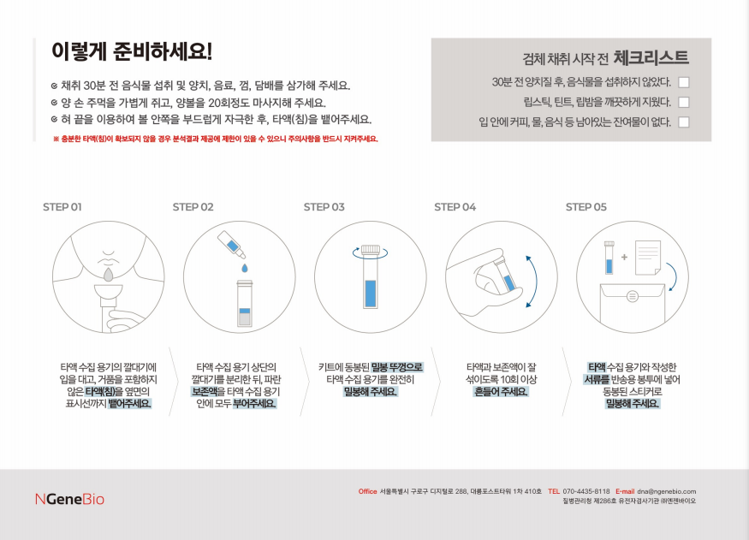
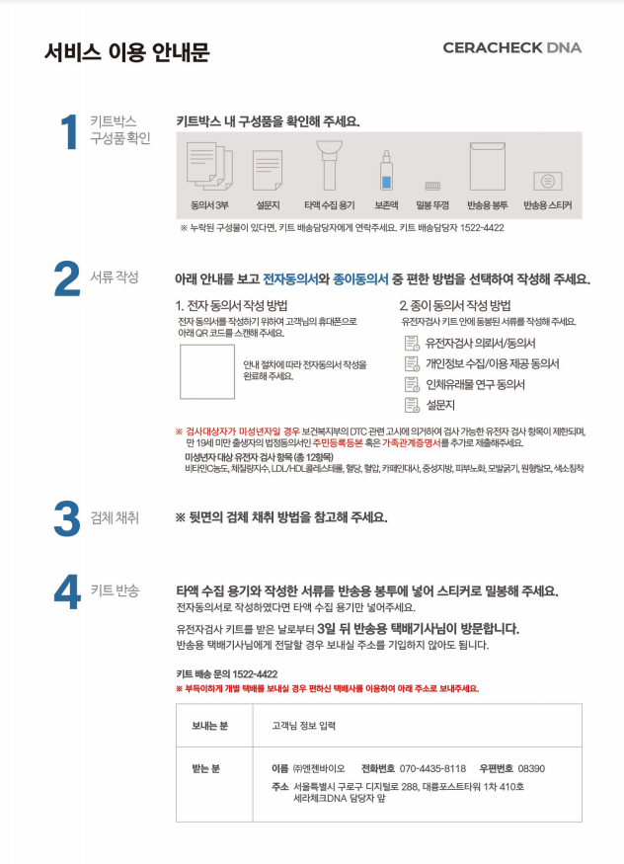
지노리듬 플러스 > 사용안내
지노리듬 플러스 (logo image)
재품소개 ㅣ 검사항목 ㅣ 사용안내 ㅣ 참고문헌
Footer

Slide 10
지노리듬 플러스 > 참고문헌
지노리듬 플러스 (logo image)
재품소개 ㅣ 검사항목 ㅣ 사용안내 ㅣ 참고문헌
검사항목 | 참고 문헌
별도 엑셀 파일 참고 - 4. chapter4. 참고문헌_수정.xlsx
(간결한 테이블 형태로 디자인)
Footer

